Slide 1
MIAM021p(s) Analýza a management dat pro zdravotnické obory – přednáška a cvičení
(jaro 2024)
MICHAL SVOBODA
Institut biostatistiky a analýz LF MU
svoboda@iba.muni.cz

Slide 2
Osnova
Excel: opakování, příprava dat, základní vzorce
Základy popisné statistiky
Základní rozdělení pravděpodobnosti, testování hypotéz
Parametrické testy
Neparametrické testy
Analýza kontingenčních tabulek
Základy korelační analýzy a lineární regrese

Slide 3
Důležité informace
Výuka: 11:00–13:30, D29/347-RCX2
Materiály v IS
Software: Microsoft Office - Excel, Statistica
Pro získání zápočtu/kolokvia je třeba:
Účast – povoleny jsou 2 absence
Domácí úkoly – povoleno 1 neodevzdání
  za účelem procvičení, dostanete zpětnou vazbu, na dalším cvičení se vrátíme, kdyby byl problém
Závěrečný úkol – praktické úkoly (povoleny materiály)

Slide 4
Organizace výuky
20. 2. – Excel: opakování, příprava dat, základní vzorce
27. 2. – Základy popisné statistiky
19. 3. – Základní rozdělení pravděpodobnosti, testování hypotéz
26. 3. – Parametrické testy
2. 4. – Neparametrické testy
9. 4. – Analýza kontingenčních tabulek, korelační analýza
16. 4. – Ukončení předmětu, test

Slide 5
Motivace
Současná statistická analýza se neobejde bez zpracování dat pomocí statistických software. Předpokladem úspěchu je správné uložení dat ve formě „databázové“ tabulky umožňující jejich zpracování v libovolné aplikaci.
Neméně důležité je věnovat pozornost čištění dat předcházející vlastní analýze. Každá chyba, která vznikne nebo není nalezena ve fázi přípravy dat se promítne do všech dalších kroků a může zapříčinit neplatnost výsledků a nutnost opakování analýzy.

Slide 6
Příprava dat, MS Excel
Datová tabulka
Zásady správné tvorby dat
Možnosti MS Excel

Slide 7
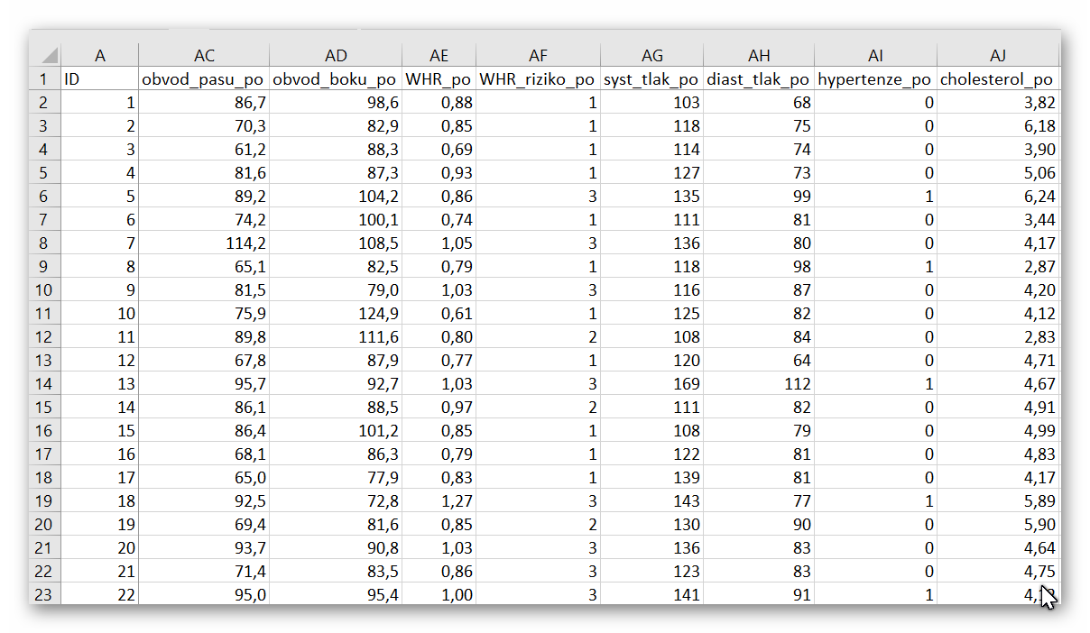
Ukázka datového souboru
Parametry (znaky)
Základní jednotka dat\

Slide 8
Zásady pro ukládání dat
Správné a přehledné uložení dat je základem jejich pozdější analýzy.
Je vhodné rozmyslet si předem jak budou data ukládána.
Pro počítačové zpracování dat je nezbytné ukládat data v tabulární formě.
Nejvhodnějším způsobem je uložení dat ve formě databázové tabulky.
Takto uspořádaná data je v tabulkových nebo databázových programech možné převést na libovolnou výstupní tabulku.
Pro základní uložení a čištění dat menšího rozsahu je možné využít aplikací MS Excel.

Slide 9
Zásady pro ukládání dat
  Každý sloupec obsahuje pouze jediný typ dat, identifikovaný hlavičkou sloupce;
  Každý řádek obsahuje minimální jednotku dat (např. pacient, jedna návštěva pacienta apod.);
  Je nepřípustné kombinovat v jednom sloupci číselné a textové hodnoty;
  Komentáře jsou uloženy v samostatných sloupcích;
  U textových dat je nezbytné kontrolovat překlepy v názvech kategorií;
  Specifickým typem dat jsou data, u nichž je nezbytné kontrolovat, zda jsou uloženy v korektním formátu.

Slide 10
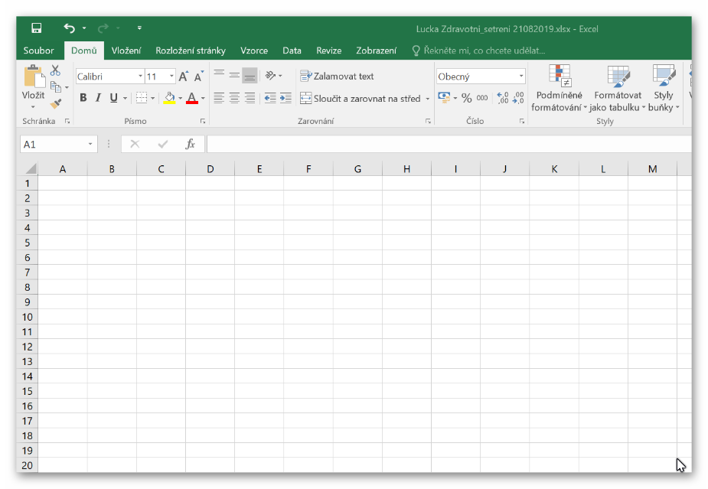
MS Excel
Tabulkový procesor.
Aktualizace každé 2 až 3 roky; nové funkce, rozšíření počtu řádků a sloupců, změna formátu.
Starší formát: .xls, novější: .xlsx.
Aktuální verze 2016 umožňuje
ukládat tabulku
o 1 048 576 řádcích
a 16 384 sloupcích.

Slide 11
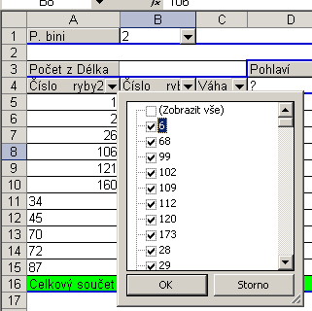

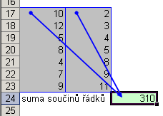
Možnosti MS Excel
Správa a práce s tabulárními daty.
Řazení dat, výběry z dat, přehledy dat.
Formátování a přehledné zobrazení dat.
Zobrazení dat ve formě grafů.
Různé druhy výpočtů pomocí zabudovaných funkcí.
Tvorba tiskových sestav.
Makra – zautomatizování častých činností.

Slide 12
Import a export dat
Import dat
  Manuální zadávání
  Import – podpora importu ze starších verzí Excelu, textových souborů, databází apod.
  Kopírování přes schránku Windows – vkládání z nejrůznějších aplikací – MS Office, Statistica atd.
Export dat
  Ukládáním ve formátech podporovaných jinými SW, časté jsou textové soubory, dbf soubory nebo starší verze Excelu
  Přímé kopírování přes schránku Windows

Slide 13
Databázová struktura dat v Excelu
Sloupce tabulky => parametry záznamů,
hlavička udává obsah sloupce – stejný údaj v celém sloupci
Řádky tabulky =>
jednotlivé záznamy
(taxon, lokalita,
měření, pacient atd.)
Excel neumožňuje pojmenování řádků a sloupců vlastními názvy.

Slide 14
Typy a triky jak se v datech pohybovat
Výběr buněk
  CTRL+HOME – přesunutí na levý horní roh tabulky
  CTRL+END – přesunutí na pravý dolní roh tabulky
  CTRL+A – výběr celého listu
  CTRL + klepnutí myší do buňky – výběr jednotlivých buněk
  SHIFT + klepnutí myší na jinou buňku – výběr bloku buněk
  SHIFT + šipky – výběr sousedních buněk ve směru šipky
  SHIFT+CTRL+END (HOME) – výběr do konce (začátku) oblasti dat v listu
  SHIFT+CTRL+šipky – výběr souvislého řádku nebo sloupce buněk
  SHIFT + klepnutí na objekty – výběr více objektů
Kopírování a vkládání
  CTRL+C – zkopírování označené oblasti buněk
  CTRL+V – vložení obsahu schránky – oblast buněk, objekt, data z jiné aplikace
Myš a okraje buňky
  Chycení myší za okraj umožňuje přesun buňky nebo bloku buněk
  Při chycení čtverečku v pravém dolním rohu výběru je tažením možno vyplnit více buněk hodnotami původní buňky (ve vzorcích se mění relativní odkazy)

Slide 15
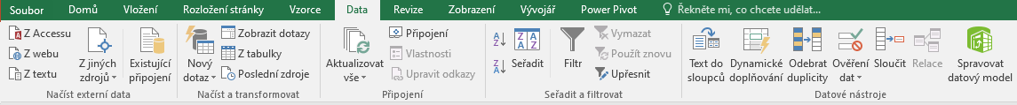
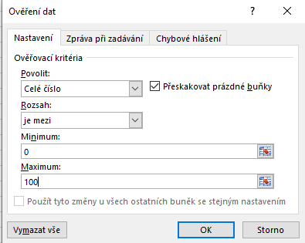
Ověření dat
Nastavení pravidel, jaké hodnoty lze do jednotlivých sloupců
Nastavíme před zadáním prvního pacienta do dat
Zamezení překlepů v datech, kombinování více typů proměnných
1. Označení sloupce a zapnutí ověření dat
2. Nastavení možných
hodnot pro daný sloupec
(například hodnoty od 0 do 100)

Slide 16
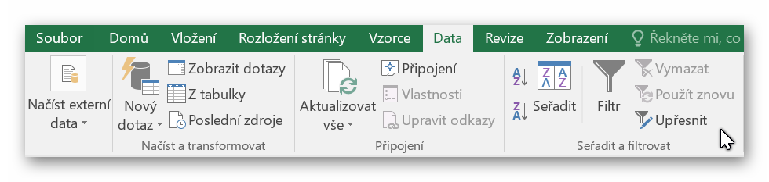
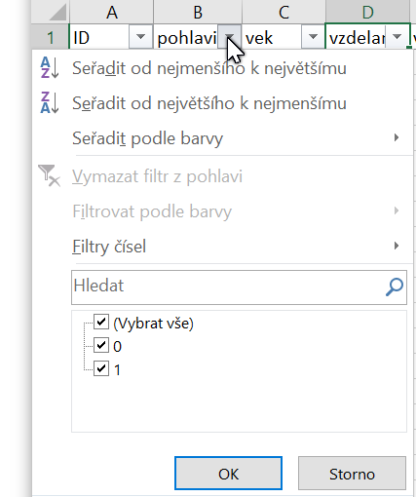
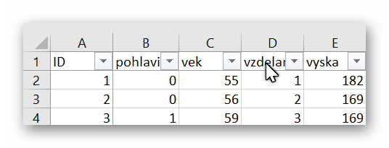
Automatický filtr
Pomocí automatického filtru je snadné vybírat úseky dat pro další zpracování na základě hodnot ve sloupcích databázové tabulky, výběr je možný i podle více sloupců (např. určitá skupina pacientů)
Funkce automaticky rozezná hlavičky sloupců v souvislé oblasti buněk
Výhodné pro čištění dat (vyhledávání překlepů, kombinace textu a čísel)
1. Zapnutí filtru (alternativa klávesová zkratka Crtl+Shift+L)
Výběr hodnot pro filtraci
2. Objeví se rozbalovací šipka
s výčtem všech unikátních
hodnot v daném sloupci dat

Slide 17
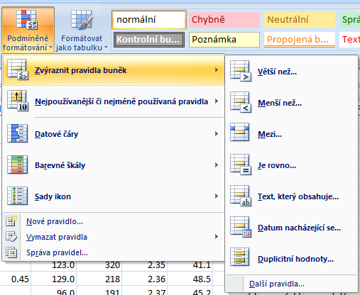
Podmíněné formátování
Záložka „Domů“ → „Podmíněné formátování“.
Barevné označení buněk nebo výplň buňky symbolem podle námi zadaných kritérií, např.:
numerická hodnota větší/menší než průměr
datum z konkrétního období
podobná slova
duplicitní údaje
Co s barevnými buňkami?
Použijeme filtr!

Slide 18
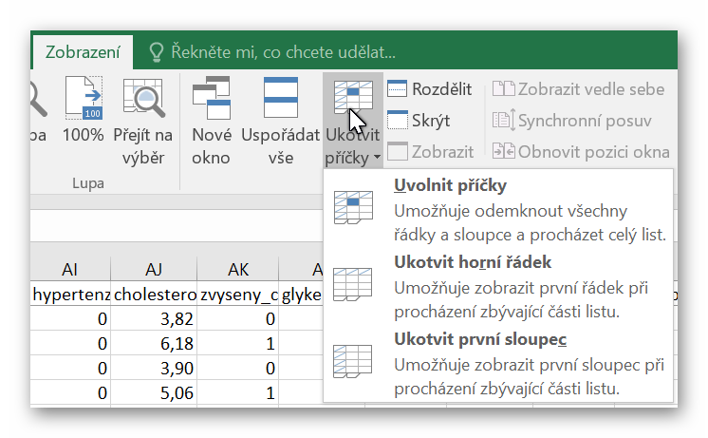
Ukotvení příček
Umožňuje ukotvení libovolných řádků a sloupců pro pohodlné vkládání a prohlížení dat v tabulce.
Umožňuje číst řádky/sloupce ze začátku tabulky i po přesunutí se dále.
Záložka „Zobrazení“ → „Ukotvit příčky“.
Odstranění ukotvení: Po ukotvení příček se automaticky možnost „Ukotvit příčky “ změní na „Uvolnit příčky“.
Možnosti:
  Ukotví řádky nad označenou buňkou a sloupce vlevo od označené buňky

Slide 19
Vzorce
vpisují se do buněk sešitu
vzorce jsou vždy uvozeny = (lze též + -)
aritmetické operátory + zabudované funkce Excelu
pro „sčítání“ nečíselných položek se používá &
výpočet je založen buď na číselných konstantách nebo odkazech na buňky
konstanta
zabudovaný vzorec Excelu
=3*odmocnina(A1)
uvození vzorce
aritmetický operátor
odkaz na buňku

Slide 20
Vzorce – odkaz na buňku
Relativní odkazy
  A1 = buňka 1. řádku sloupci A
  A1:B6 = blok buněk – levý horní roh je v 1. řádku, sloupec A,pravý dolní na řádku 6, sloupec B
  relativní odkaz se při automatickém vyplnění buněk vzorcem posune
  mění se s kopírováním, při vložení a odstranění řádku nebo sloupce
Absolutní odkaz
  odkaz na buňku je pevně dán, při kopírování nebo automatickém vyplnění se nemění
  lze uzamknout jak řádky, tak sloupce samostatně
uzamčení sloupce
$A$1
uzamčení řádku
Pamatuj: Adresu upevníme pomocí znaku $ (klávesa F4)

Slide 21
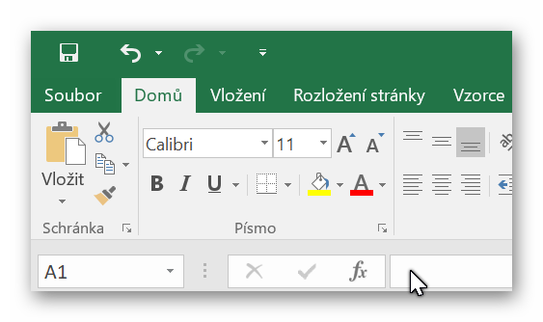
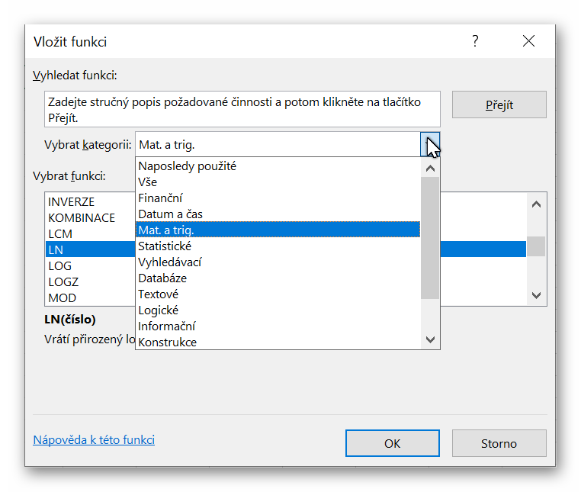
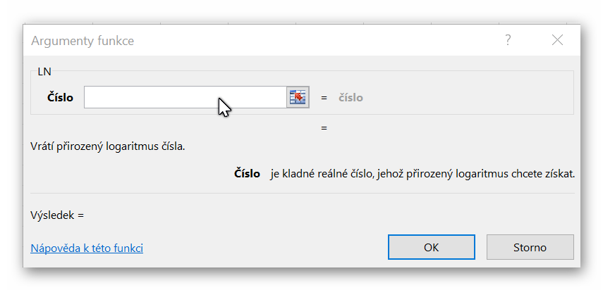
Vzorce – využití seznamu vzorců
Kategorie vzorců
Funkce a její
stručný popis
Průvodce funkcí

Slide 22
Vzorce – užitečné funkce
SUMA – součet číselných hodnot oblasti;
SUMIF – podmíněný součet (podmínky v doplňkové oblasti);
PRŮMĚR – aritmetický průměr číselných hodnot oblasti;
GEOMEAN – geometrický průměr číselných hodnot oblasti;
COUNTIF – počet hodnot oblasti splňujících zadanou podmínku;
KDYŽ – logická podmínka (IF);
MAX, MIN – maximum/minimum číselných hodnot oblasti;
MEDIAN – výpočet mediánu;
PERCENTIL – výpočet percentilů;
DATUAM, ROK, MĚSÍC, DEN – práce s kalendářními daty;
ABS – absolutní hodnota;
SVYHLEDAT – spojování tabulek podle identifikátoru - řádku.

Slide 23
Statistické funkce v MS Excel
CONFIDENCE.NORM – výpočet intervalu spolehlivosti (při normálním rozdělení);
CORREL, PEARSON – výpočet Pearsonova korelačního koeficientu;
COVARIANCE.S – výpočet kovariance dvou množin dat;
COUNTIF – počet hodnot oblasti splňujících zadanou podmínku;
DEVSQ – součet čtverců odchylek od výběrového průměru;
F.DIST, GAMMA.DIST, T.DIST, NORM.DIST aj. – různá rozdělení pravděpodobnosti;
PRŮMODCHYLKA – průměrná hodnota absolutních odchylek;
SLOPE – směrnice lineárního modelu;
T.TEST, Z.TEST, CHISQ.TEST – statistické testy shodnosti;
ŘADU DALŠÍCH FUNKCÍ VŠAK EXCEL POSTRÁDÁ A JE TŘEBA VYUŽÍT SILNĚJŠÍHO NÁSTROJE.

Slide 24
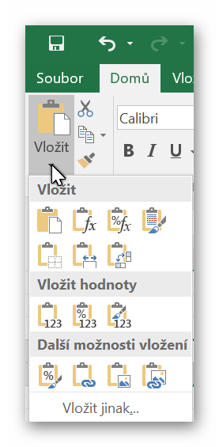
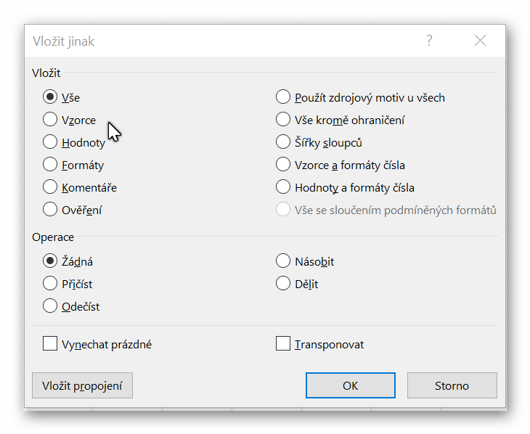
Kopírování a vkládání
Kopírování vzorců, textů, celých sloupců (zkopírování pomocí Ctrl+C); dále „Vložit jinak...“

Slide 25
Praktické cvičení

Slide 26

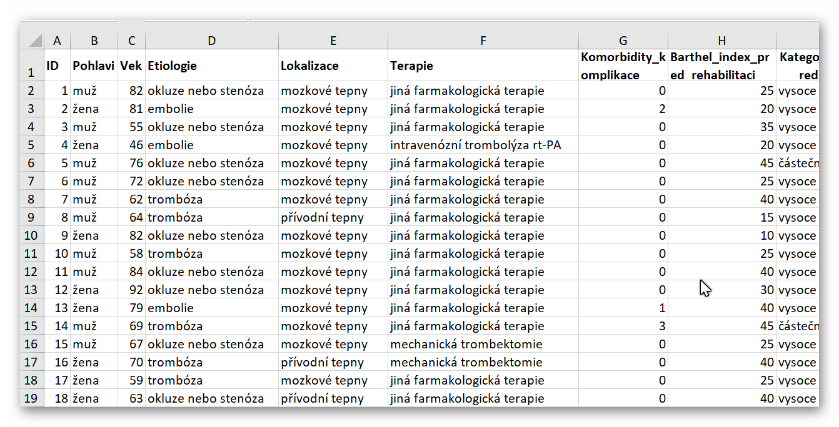
Datový soubor
Rehabilitace po mozkovém infarktu

Slide 27
Rehabilitace po mozkovém infarktu
Cvičný datový soubor obsahuje záznamy o celkem 407 pacientech hospitalizovaných pro mozkový infarkt na neurologickém oddělení akutní péče, kde jim byla poskytnuta terapie pro obnovu krevního oběhu v postižené části mozku.
Po zvládnutí akutní fáze byl u pacientů vyhodnocen stupeň soběstačnosti v základních denních aktivitách (ADL) pomocí tzv. indexu Barthelové (BI) a byli přeloženi na rehabilitační oddělení.
Po dvou týdnech byl opět dle BI vyhodnocen stupeň soběstačnosti a pacienti byli buď propuštěni do ambulantní péče, nebo přeloženi na oddělení následné péče.

Slide 28
Rehabilitace po mozkovém infarktu
Sbírané informace:
základní demografické údaje (pohlaví a věk),
informace o samotné diagnóze mozkové příhody (etiologie a lokalizace uzávěru cévy),
informace o léčbě (typ indikované terapie a výskyt komplikací)
informace o způsobu ukončení rehabilitace.
Stupeň soběstačnosti před rehabilitací byl dodatečně zjištěn z neurologie a na konci rehabilitace byl vyplněn nový dotazník pro určení výsledného indexu Barthelové.

Slide 29
Úkol č. 1 – kontrola a příprava dat
Do všech řádků tabulky vyplňte do sloupce Barthel_index_reference hodnotu 64,4.
Ukotvěte ID pacientů a názvy proměnných ve sloupcích. (nápověda: vyber buňku pro levý horní roh → karta „Zobrazení“→ funkce Ukotvit příčky).
Zapněte automatický filtr nad celou datovou tabulkou a zkontrolujte přítomnost chybných hodnot ve sloupcích Pohlavi, Vek, Etiologie, Lokalizace, Terapie. Chybné hodnoty opravte. (nápověda: označ všechny sloupce → karta „Data“→ funkce Filtr).

Slide 30
Úkol č. 1 – kontrola a příprava dat
Pomocí podmíněného formátování nalezněte duplicitní záznamy ID pacientů. Jsou všechny Vámi označené záznamy skutečně duplicitní? Duplicitní údaj smažte. (nápověda: označ sloupec → karta „Domů“→ podmíněné formátování → zvýraznit pravidla buněk → duplicitní hodnoty → filtrovat podle barvy).
Spočítejte hodnoty ve sloupci Barthel_index_po_rehabilitaci jako celkový součet dosažených bodů v jednotlivých otázkách Barthelové testu po rehabilitaci. (nápověda: prostý součet jednotlivých buněk nebo funkce SUMA(…) ).

Slide 31
Úkol č. 1 – kontrola a příprava dat
Spočítejte hodnoty ve sloupci Barthel_index_zmena jako rozdíl Barthelové indexu před a po rehabilitaci (nápověda: prostý vzorec pro rozdíl).
Sloupce Barthel_index_pred_rehabilitaci a Barthel_index_po_rehabilitaci překódujte do sloupců Kategorie_zavislosti_pred_rehabilitaci a Kategorie_zavislosti_po_rehabilitaci následovně: 0 až 40 = vysoce závislý, 45 až 100 = částečně soběstačný. (nápověda: pomocí funkce KDYŽ(…) ).

